Slide 1
建筑生态策略
汇报 PPT 检查与修改建议
案例分析 × 个人设计｜问题、影响与可执行修改方案
01 案例分析
02 个人设计
03 提交优先级
两案信息、图示与借鉴结论
策略、图纸、生态与植物配置
先补证据，再统一表达
总体判断：概念方向清晰，公共空间与生态叙事有优势；下一步需要补足数据、结构与图纸证据，使“想法”转化为可核查的建筑方案。
检查对象：建筑生态案例分析zxy.pptx｜建筑生态个人设计zxy.pptx
2026.10

Slide 2
00 总体判断
02
优点已经成立，主要缺口在“证据链”
目前 PPT 已经形成完整叙事雏形：案例提炼 → 设计策略 → 平面功能 → 生态与植物。但最终评审会继续追问“尺寸是否成立、结构是否可行、生态是否可验证”。
概念优势
表达优势
可提升点
工业框架下植入公共花园，主步道、下沉广场、局部空井和植物配置之间有连续的空间主题。
案例部分和个人设计部分已经分开，色彩、标题层级和图文比例基本统一，适合继续深化为竞赛汇报。
缺少总图/剖面/指标/来源/验证图，导致结构关系、消防疏散、生态性能和经济技术指标无法被快速核查。
优先级判断
P0｜必须补
P1｜强烈建议
P2｜表达优化
平面尺寸、面积核算、剖面结构、疏散与无障碍、案例来源
生态模拟路径、雨水系统、植物维护、图纸统一标注
效果图注释、页面节奏、术语统一、结论页
审阅结论：不需要推翻概念，重点是把“结构保留、公共开放、生态植入”分别落实到图纸、数据和节点上。
建筑生态策略｜汇报文件检查与修改建议
基于已提交的案例分析与个人设计 PPT

Slide 3
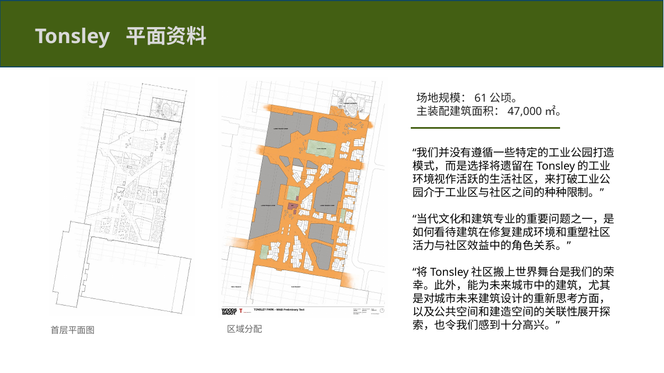
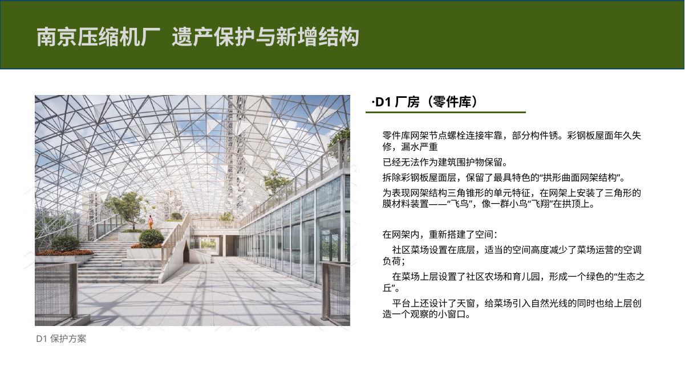
01 案例分析
03
案例部分：资料完整度和“可迁移结论”还不够
问题 01｜来源与事实缺少统一出处
面积、评级、企业数量、节碳量、结构改造细节等信息没有在页脚或参考文献中对应来源，评审难以判断是项目资料还是二次概括。
问题 02｜图纸缺少阅读辅助信息
案例平面和总图多为资料截图，缺少统一的北向、比例、图例、关键空间编号；图片在投影或打印时容易失去辨识度。
问题 03｜两案比较不够直接
案例一：平面资料
目前按案例一、案例二顺序讲述，最后才出现借鉴；缺少一张同维度对比表，难以快速看出哪些策略真正转译到干煤棚。
修改办法
增加“结构保留｜新旧分离｜公共性｜生态性能｜可逆性”五列对比表，并在每个案例页加入来源、年份、图纸出处。
案例二：结构更新
建筑生态策略｜汇报文件检查与修改建议
基于已提交的案例分析与个人设计 PPT

Slide 4
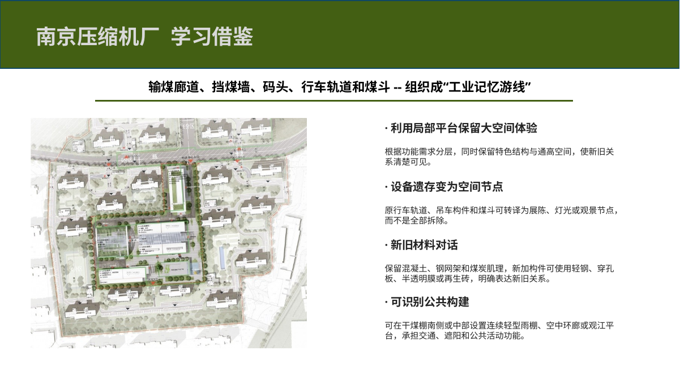
01 案例分析
04
案例结论要从“总结”变成“设计决策”
建议把案例结论压缩为三条可核查的设计决策：
A｜保留什么
保留煤棚柱网、钢桁架、棚顶和工业记忆节点；在总图和剖面中用统一线型明确“原有/新增”。
B｜新建如何脱开
平台、盒子和楼梯采用独立支撑，明确与原柱、桁架的间距、连接方式和可拆卸逻辑。
C｜生态如何落地
现有学习借鉴页
把城市森林、下沉空间、通风开口和雨水收集转译成你的平面节点、剖面节点和性能指标。
新增一页：两案对比 → 干煤棚设计转译矩阵
矩阵每行写清：案例证据｜你的设计动作｜对应图纸｜后续验证方式。这样案例分析会直接服务于个人方案，而不是停留在资料展示。
建筑生态策略｜汇报文件检查与修改建议
基于已提交的案例分析与个人设计 PPT

Slide 5
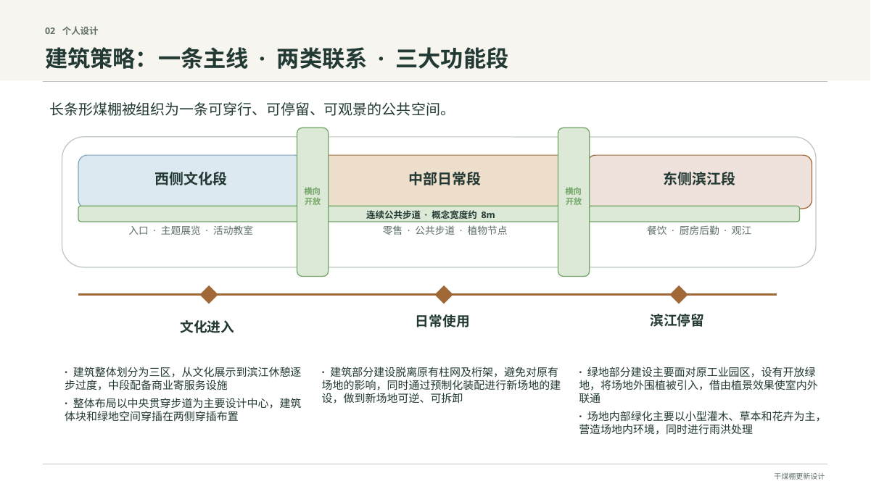
02 个人设计
05
个人设计：概念清楚，但需要把尺寸和结构关系“钉住”
问题 01｜关键尺寸没有进入主叙事
已知的 216m、40.5m、网架下高 18.5m、檐口 21.37m，以及二层平台标高、横向开放联系等没有在策略页与平面页持续出现。
问题 02｜“避让柱网”与“结构关系”缺少图示
文字说明新体量脱离原柱网，但没有用轴网、独立支撑、变形缝或节点示意证明新旧体系如何共存。
问题 03｜三段功能与公共主线需要更明确的运营逻辑
建筑策略页
文化段、日常段、滨江段已经成立，但入口、后勤、餐饮、活动教室和夜间使用的开放/关闭边界还没有表达。
修改办法：在策略页增加“尺寸底图 + 结构图例 + 运营时段”三条信息带；把一层、二层、剖面统一使用同一组轴线和编号。
建筑生态策略｜汇报文件检查与修改建议
基于已提交的案例分析与个人设计 PPT

Slide 6
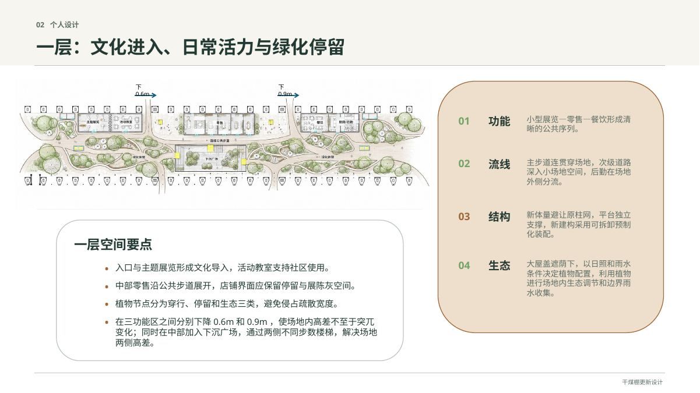
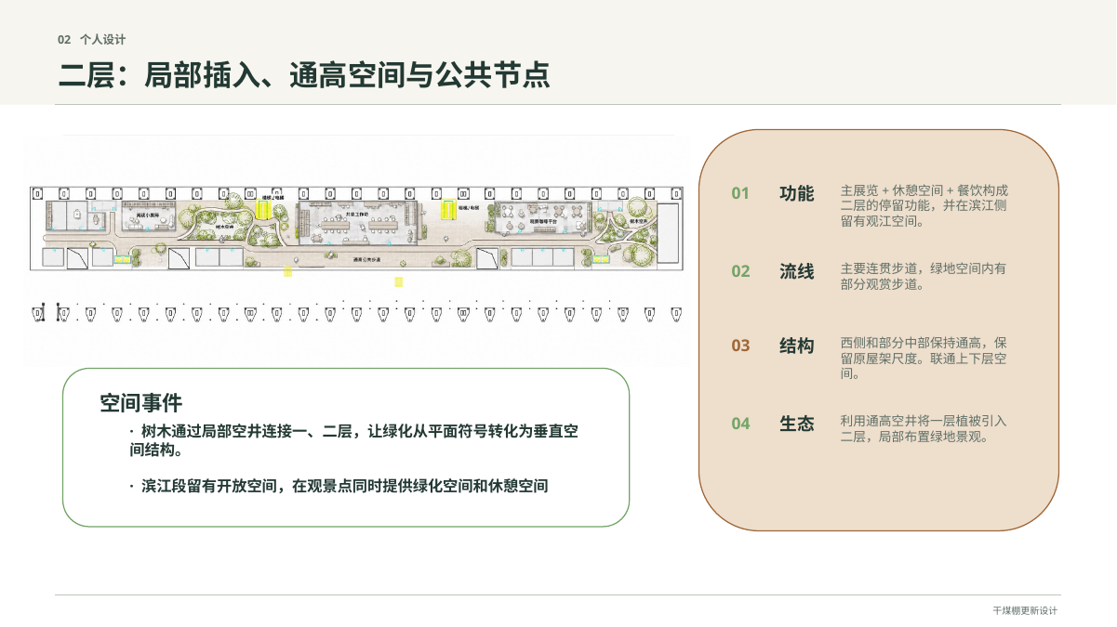
02 个人设计
06
平面图是目前最需要补强的部分
一层
两张平面目前更像“功能概念图”，距离正式竞赛图纸还差一轮技术信息补全。
图纸基线
补北向、比例尺、轴网、柱号、标高、剖切符号、楼梯/电梯编号和统一图例。
面积与尺寸
标注总长、分段长度、主要房间面积、公共步道宽度、下沉深度、平台面积和建筑面积核算。
二层
安全与可达
补主次疏散、疏散距离、无障碍路径、扶手/栏杆、消防分区、厨房后勤流线和卫生间位置。
剖面支撑
至少配 A-A 剖到下沉广场、B-B 不剖下沉广场两张，表达原柱、网架、屋顶、平台独立支撑和空井。
建筑生态策略｜汇报文件检查与修改建议
基于已提交的案例分析与个人设计 PPT

Slide 7
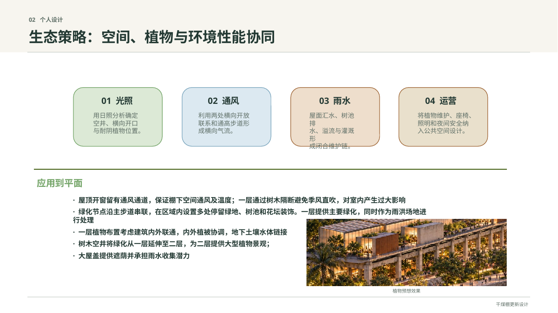
02 个人设计
07
生态策略有方向，但还没有形成可验证的性能链
问题 01｜光照、通风、雨水仍是概念描述
页面提出日照分析、CFD、屋面雨水和树池排水，但没有基准工况、模拟范围、评价指标或结果图。
问题 02｜雨洪链条缺少截面与维护节点
需要说明屋面落水 → 初期弃流/过滤 → 树池或下沉花园 → 溢流 → 市政排水的路径、容量和检修方式。
问题 03｜“通风开口”与棚顶关系需更准确
棚顶开口、侧向开放和二层平台之间要在剖面中对应；还要说明雨水防护、夏季暴雨和夜间安全。
生态策略页
建议新增“生态验证页”：日照/风环境示意 + 雨水剖面 + 关键指标（绿化率、透水率、年径流控制、遮阴面积、维护频次）。
建筑生态策略｜汇报文件检查与修改建议
基于已提交的案例分析与个人设计 PPT

Slide 8
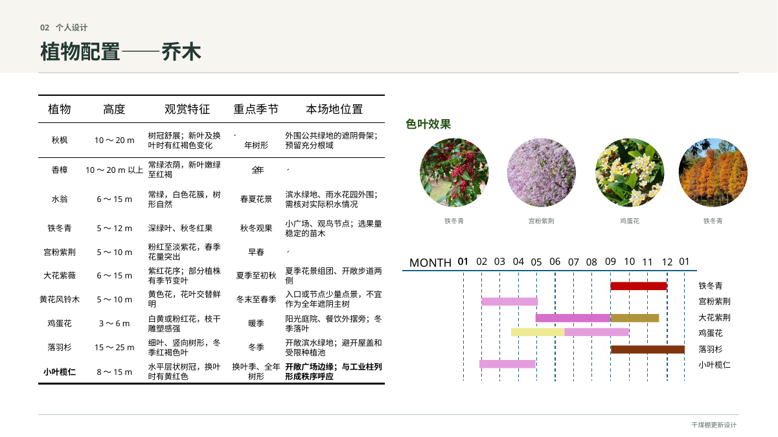
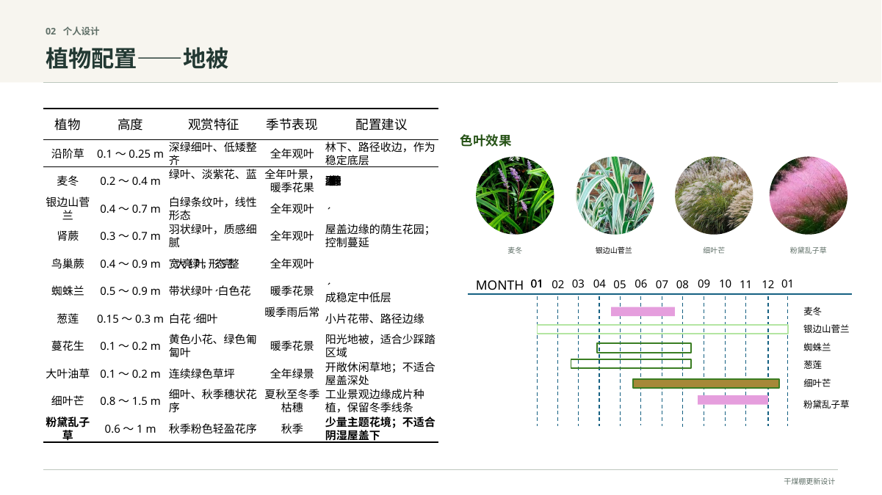
02 个人设计
08
植物配置表有基础，但需补充适生性、维护和空间约束
乔木
植物信息需要统一到可实施层级
建议补拉丁学名、冠幅、根系/土层需求、耐阴等级、耐涝等级、成龄高度和养护频次；“九里香青”等名称需核对。
大乔木与室内空井的约束未展开
树木贯穿一、二层需要根区、种植池结构、防水、排水、检修、风荷载和采光条件；不能只用效果图表达。
湿生植物要与雨水系统对应
地被
水生美人蕉等湿生植物应明确使用位置、水深/湿度、季节变化和溢流关系，避免植物表与场地水文脱节。
植物表需要回到平面
用编号把乔木、灌木、地被和湿生植物落到一层/二层平面，标出数量、种植密度和维护通道。
建筑生态策略｜汇报文件检查与修改建议
基于已提交的案例分析与个人设计 PPT

Slide 9
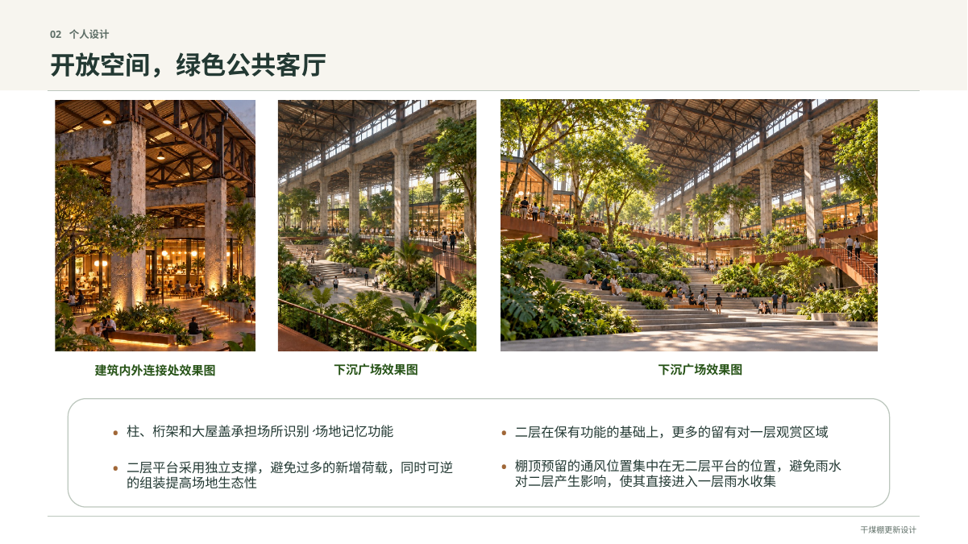
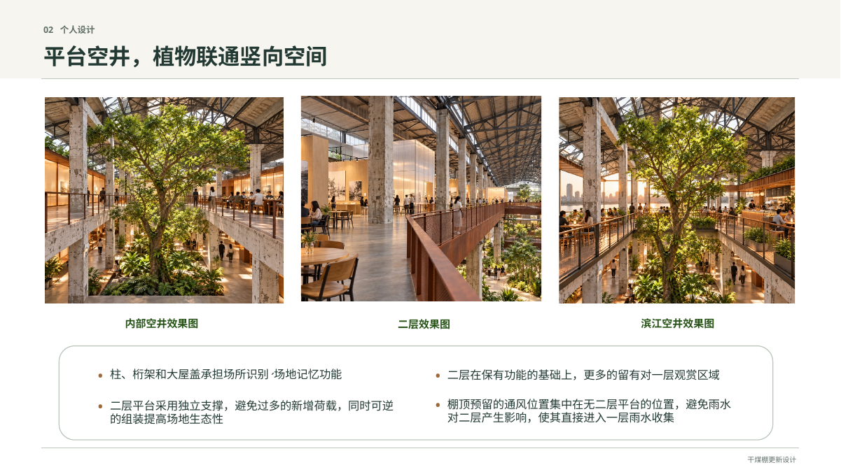
02 个人设计
09
效果图很有感染力，但必须主动标明“概念表达”
一层公共花园
问题 01｜效果图与平面/剖面对应关系不够可查
部分效果图展示了较复杂的平台、坡道和高差，但平面图中未同步标明位置；评审容易认为是不同方案。
问题 02｜原有屋顶、柱和桁架的保留边界需更明确
效果图中结构表现很强，但应在图注中注明“原有保留 / 新增可拆卸 / 概念渲染”，并配一张结构保留示意。
问题 03｜缺少建筑剖面和关键节点效果
二层空井
建议补入口、下沉广场、树木空井、二层平台与屋顶通风的局部剖透视，形成效果图—剖面—平面闭环。
效果图页脚统一加：概念效果｜以最终 CAD、结构和消防专项为准
建筑生态策略｜汇报文件检查与修改建议
基于已提交的案例分析与个人设计 PPT

Slide 10
02 个人设计
10
目前缺少一页“建筑面积与经济技术指标”
建议在个人设计部分加入一张指标表。已知尺寸可以先用“概念核算”，并在页脚注明需以 CAD 复核。
指标项
当前可确认信息
建议补充/核算
表达位置
场地与棚体
216m × 40.5m；网架下高18.5m；檐口21.37m
轴网、柱距、屋面面积、层高与标高
总图 / 剖面
建筑面积
一层、二层平台面积尚未统一汇总
分功能面积、平台面积、公共空间面积、计容口径
面积表
生态指标
有绿化、树池、下沉广场、雨水策略
绿化率、透水率、树冠覆盖、雨水控制量
生态策略页
运营与成本
尚未表达
开放时段、后勤面积、模块化构件、材料与造价级别
运营 / 技术页
安全指标
有主步道和楼梯概念
疏散宽度、距离、无障碍、电梯、消防分区
平面 / 剖面
这一页会显著提升方案可信度，也能把“绿色率尽量高、开放公共空间”从愿景转成可比较的指标。
建筑生态策略｜汇报文件检查与修改建议
基于已提交的案例分析与个人设计 PPT

Slide 11
03 提交优先级
11
建议按这个顺序完成最后一轮修改
01
先补硬证据
尺寸、轴网、面积表、剖面、疏散/无障碍、案例来源。
02
再补生态验证
雨水剖面、日照/通风路径、植物适生性、维护与运营。
03
统一图面语言
原有/新增图例、线型、标高、编号、图注和效果图视点。
04
最后调整叙事
案例对比矩阵、设计决策、指标页、结论和下一步。
最终汇报建议结构：任务书与场地 → 案例对比 → 设计概念 → 总平面/一层/二层 → 剖面与结构 → 生态验证 → 植物与运营 → 效果图 → 指标与结论。
建筑生态策略｜汇报文件检查与修改建议
基于已提交的案例分析与个人设计 PPT

